Slide 1
慢时光网
作者：黄娟渝

Slide 2

慢时光网站名称介绍
我们生活在一个强调快速而缺乏耐心的时代，快节
奏的工作和生活裹挟着人们，人们在与时间的赛跑中
，享受着看似丰富实则碎片化的快餐文化，精神层面
的缺失让我们的灵魂渐行渐远,心灵之窗蒙上了灰尘，
看不到生活的美。这就是慢时光的由来。

Slide 3

logo设计
口号:慢下来，让心灵栖息片刻!
标志为绿色发光包围的沙漏；暗示人们在喧嚣的都市中关注自己的心灵。
采用清新的绿色和蓝色，也是慢时光倡导健康，环保，平衡，回归自然的一种延伸。

Slide 4
网站的作用
主要适用于年轻人以及一些心态年轻的人群
这里提供了旅游，摄影，手工….等等活动，让人们的内心得以平静，享受生活
人们可以相互交流心得体验，感受着无尽的快乐

Slide 5
制作网站时使用的一些动画
主要运用html,css,javascript。完成了响应式布局
运用transition等,实现了平移、缩放、下拉等效果
此外，还实现了轮播，旋转等功能
此网站排版布局都是自己设计

Slide 6
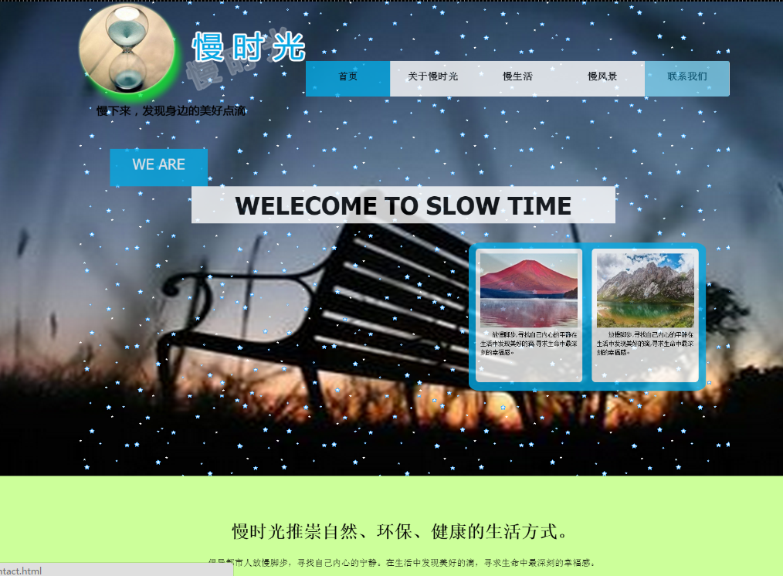
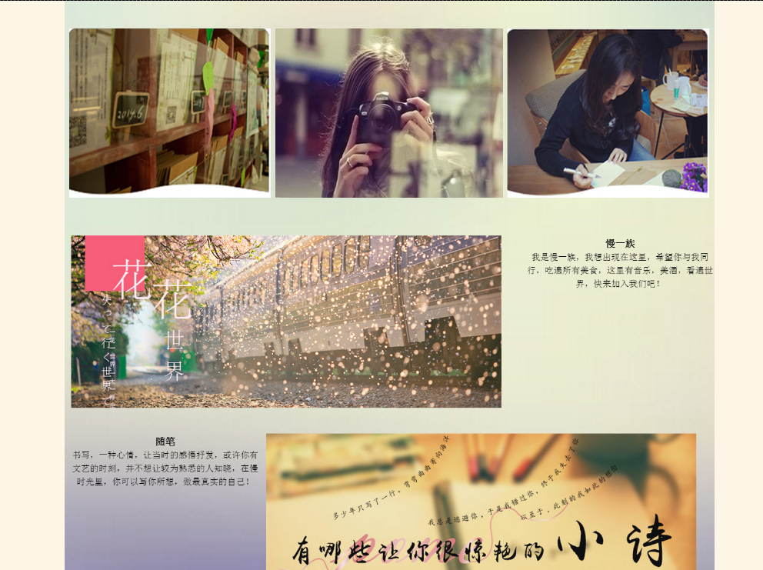
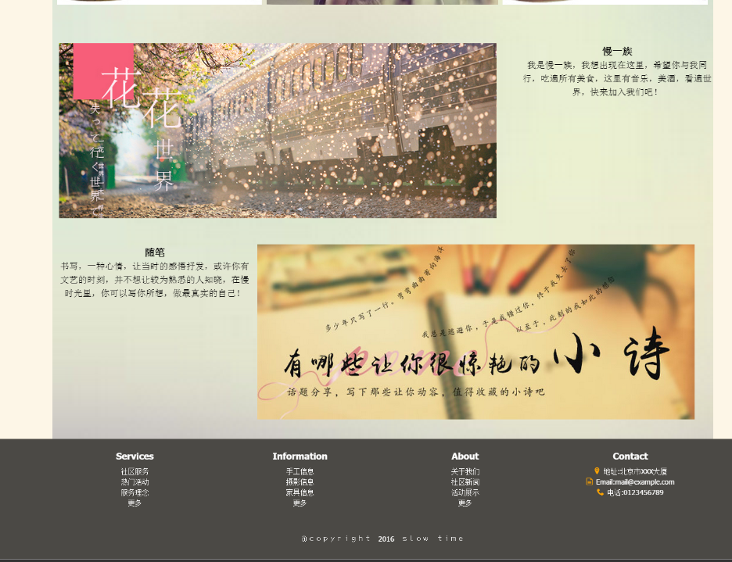
网站的一些展示

Slide 7
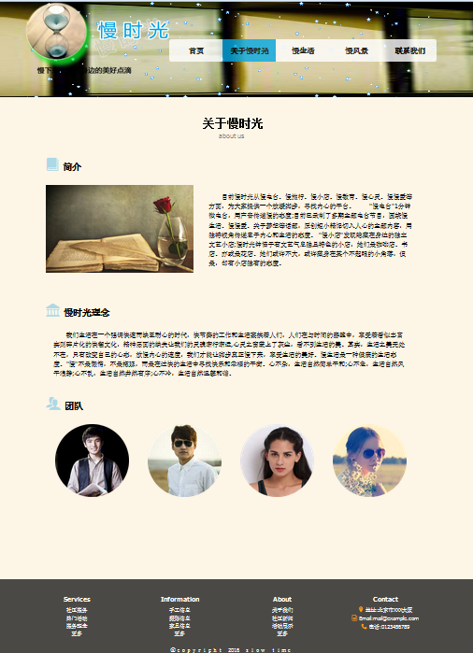
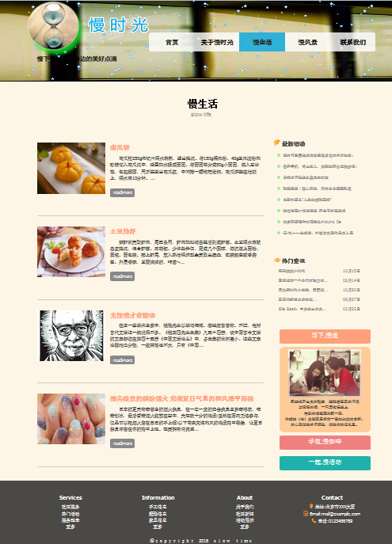
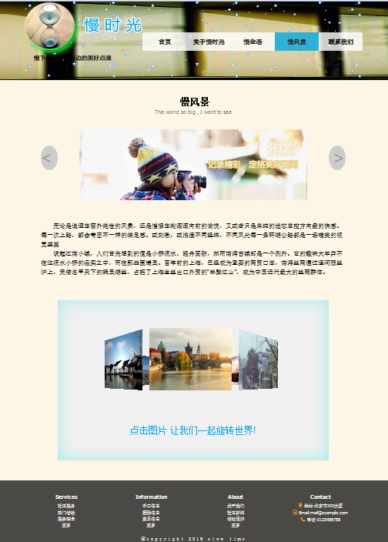
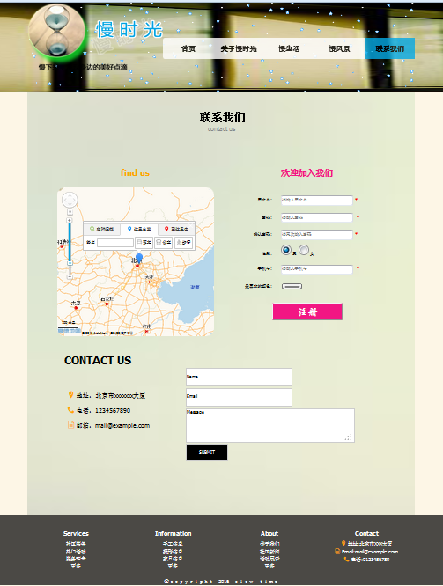
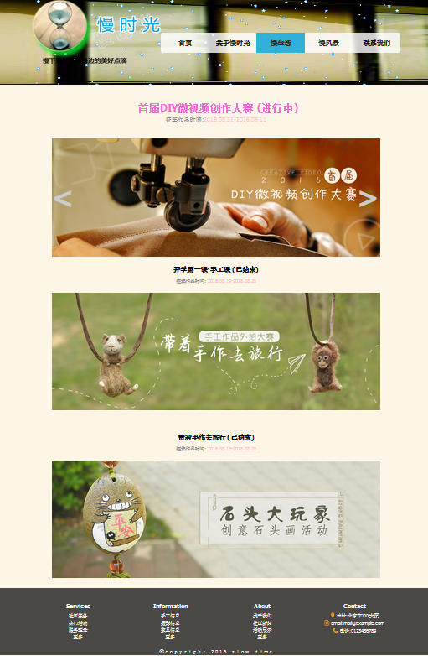
网站的一些展示

Slide 8
谢谢观看！
作者：黄娟渝 2016.09.09

